Slide 1
СЕМИНАР-ПРАКТИКУМ
«ФОРМИРОВАНИЕ ФИНАНСОВОЙ ГРАМОТНОСТИ НА УЧЕБНЫХ ЗАНЯТИЯХ»
Мискевич Светлана Викторовна
учитель истории и обществоведения
ГУО «Средняя школа №34 г.Бобруйска»

Slide 2
ФИНАНСОВАЯ ГРАМОТНОСТЬ
способность молодых людей понимать, анализировать, оценивать и использовать информацию, связанную с финансами, для принятия эффективных решений в
различных жизненных контекстах (учеба, семья, личные расходы, финансовое благополучие общества).

Slide 3


Slide 4
КЕЙС
«Деньги мира»

Slide 5
Злотый
Рупия
Шекель
Донг
Юань
Доллар
Фунт
Иена
Песо
США, Польша, Вьетнам, Израиль, Япония, Куба,
Индия, Китай, Англия

Slide 6
Злотый | Польша
Рупия | Индия
Шекель | Израиль
Донг | Вьетнам
Юань | Китай
Доллар | США
Фунт | Англия
Иена | Япония
Песо | Куба

Slide 7
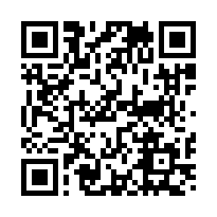
КЕЙС
«Деньги мира»

Slide 8
КЕЙС
«Оригинал или фальшивка»

Slide 9
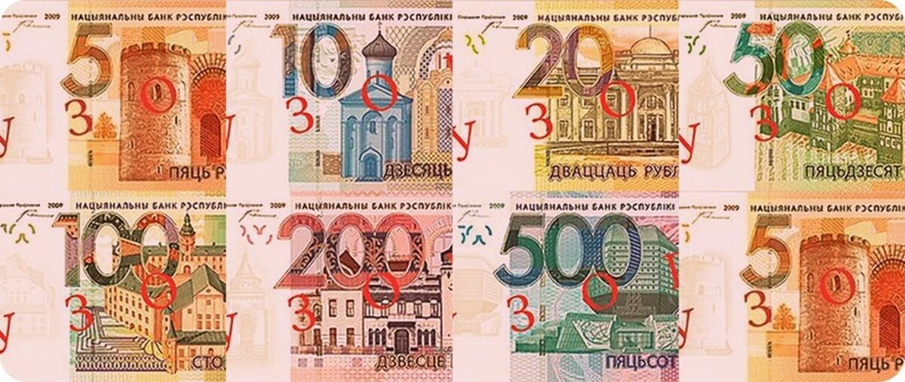

Slide 10
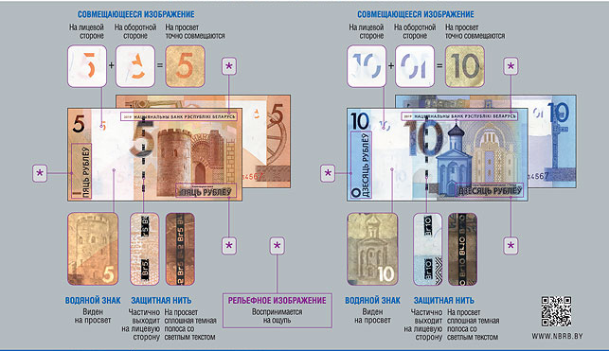

Slide 11
КЕЙС
«Услуги и товары»

Slide 12

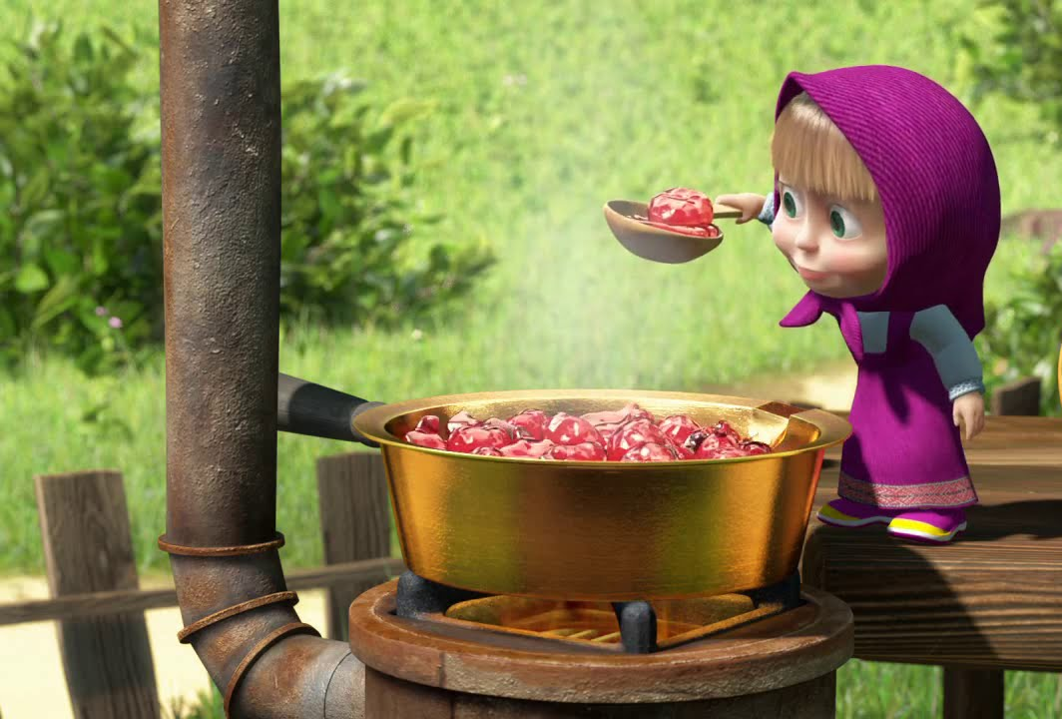

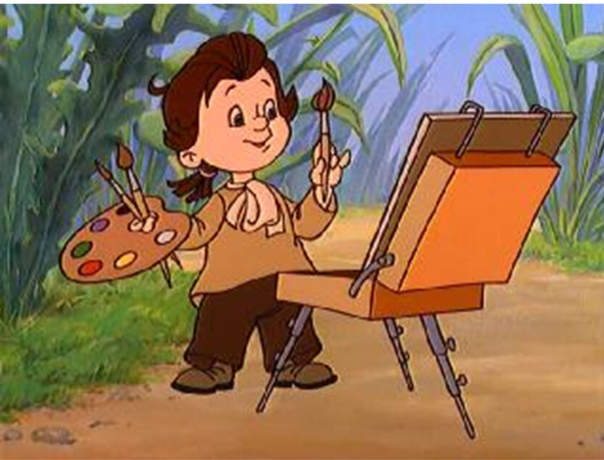



Slide 13
КЕЙС
«Желаемое – необходимое»

Slide 14
мыло

Slide 15
билеты в кинотеатр

Slide 16
обувь

Slide 17
игрушечная машинка

Slide 18
хлеб

Slide 19
мороженое

Slide 20
воздушный шарик

Slide 21
молоко

Slide 22
билеты в цирк

Slide 23
одежда

Slide 24
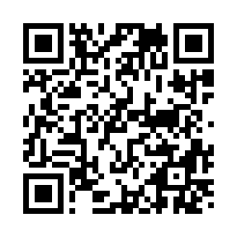
КЕЙС
«Желаемое – необходимое»

Slide 25
КЕЙС
«Доходы и расходы»

Slide 26
Семья Соловьевых
Составьте семейный бюджет семьи за прошедший месяц на основе известных данных. Семья Соловьевых – неполная, состоит из мамы (врач), бабушки (пенсионерка) и трехлетнего Пети. За октябрь мама получила зарплату 15000 рублей, бабушке была выплачена пенсия 9000 рублей, детское пособие составило 800 рублей. Расходы составили: коммунальные услуги – 4000 рублей, продукты – 12000 рублей, лекарства для семьи во время эпидемии гриппа – 2000 рублей, зимняя одежда – 5000 рублей, игрушки – 300 рублей, поход на день рождения к друзьям – 500 рублей, расходы на транспорт – 1000 рублей, ремонт стиральной машины - 1000 рублей.

Slide 27
Семья Петровых
Составьте семейный бюджет семьи за прошедший месяц на основе известных данных. Семья Петровых состоит из папы (индивидуальный предприниматель), мамы (безработная), бабушки (пенсионерка) и сына (студент). За октябрь отец получил прибыль от предпринимательской деятельности в размере 30 000 рублей, бабушке была выплачена пенсия в размере 4500 рублей, мама не смогла найти работу, и получила пособие по безработице в сумме 2000 рублей. Сын получил стипендию в размере 1500 и потратил ее на покупку джинсов. Семья подарила маме на день рождения мобильный телефон стоимостью 4400 рублей. На покупку еды семье пришлось потратить 15000 рублей и транспортные расходы - 1200 рублей, на оплату жилищно - коммунальных услуг – 6300 рублей, ремонт холодильника – 2000 рублей. Помощь заболевшему родственнику – 1000.

Slide 28
ДОХОДЫ | РАСХОДЫ

Slide 29
КЕЙС
«Ситуации»

Slide 30
КЕЙС
«Назови пословицу»

Slide 31
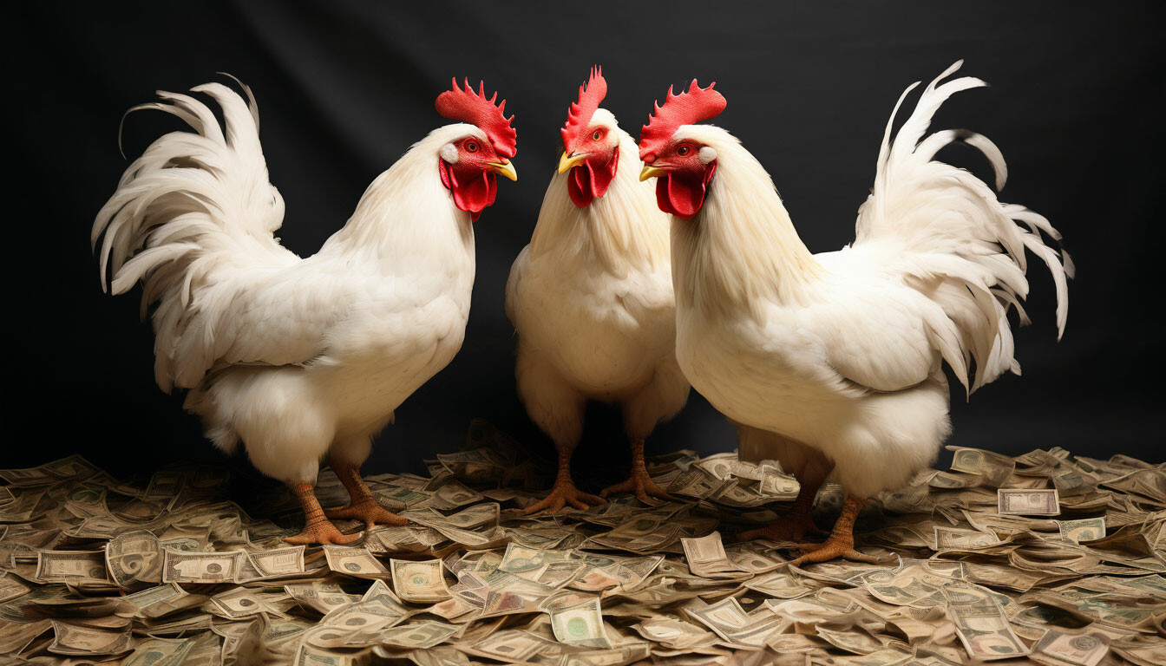

Slide 32
«Денег куры не клюют»

Slide 33


Slide 34
«Деньги лопатой гребут»

Slide 35
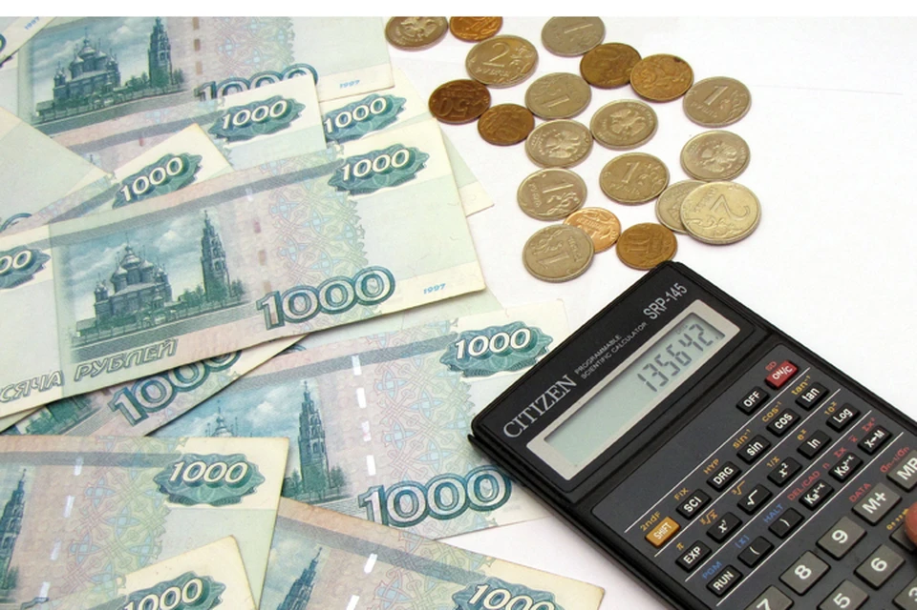

Slide 36
«Деньги любят счёт»

Slide 37
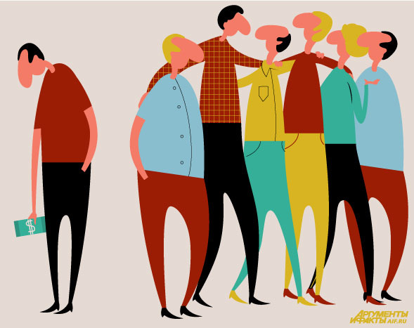

Slide 38
«Не имей сто рублей, а имей сто друзей»

Slide 39
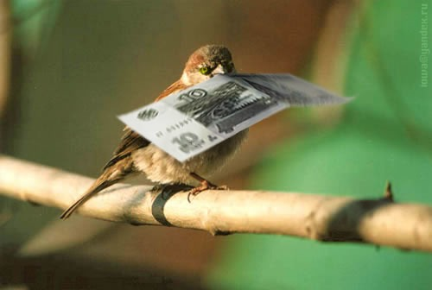

Slide 40
«Денежки — воробушки, прилетели-улетели»

Slide 41
КЕЙС
«Составь задание»

Slide 42
Муха, Муха-Цокотуха,
Позолоченное брюхо!
Муха по полю пошла,
Муха денежку нашла.
Пошла Муха на базар
И купила самовар:
«Приходите, тараканы,
Я вас чаем угощу!»
Тараканы прибегали,
Все стаканы выпивали,
А букашки —
По три чашки
С молоком
И крендельком:
Нынче Муха-Цокотуха
Именинница!
Приходили к Мухе блошки,
Приносили ей сапожки,
А сапожки не простые —
В них застёжки золотые.
Приходила к Мухе
Бабушка-пчела,
Мухе-Цокотухе
Мёду принесла…
«Бабочка-красавица,
Кушайте варенье!
Или вам не нравится
Наше угощенье?»

Slide 43

